Slide 1
Сетевые проекты – путь к успешной социализации школьников с ограниченными возможностями здоровья
Зейгман Ольга Алексеевна,
учитель истории и обществознания
МАОУ СОШ № 1

Slide 2
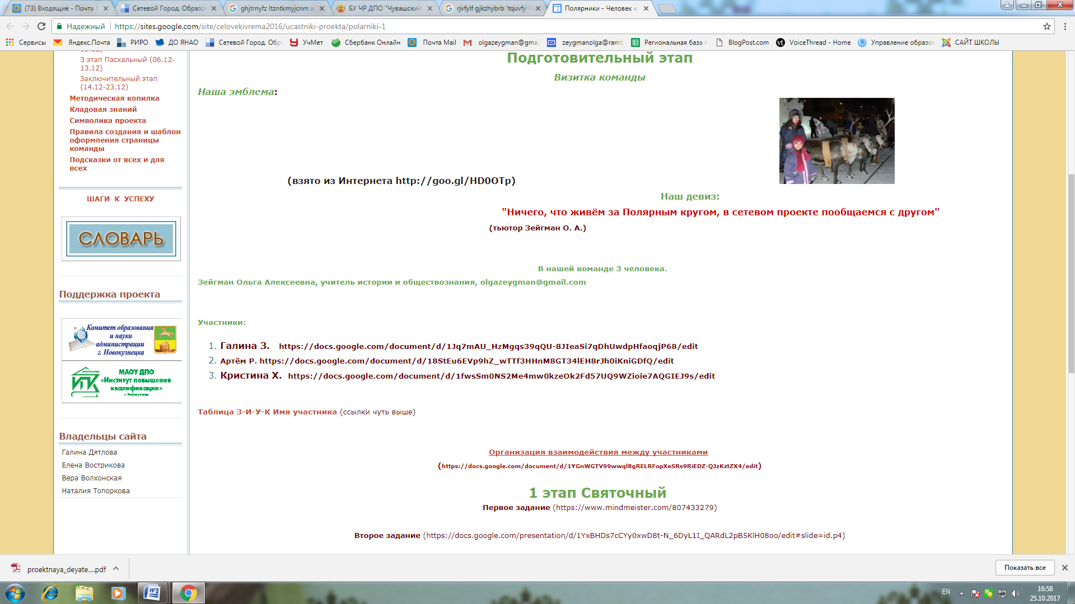
Сетевой проект – это форма организации проектной деятельности, предполагающая удалённое взаимодействие учителей и учащихся, объединённых общей темой, целью, формами работы и методами исследования.

Slide 3
Сетевой проект дает возможность каждому ученику с ограниченными возможностями здоровья продвигаться в определенном им самим темпе, находить и размещать информацию в оптимальном объеме, участвовать в коммуникации с участниками проекта в реальном и отсроченном времени, взаимодействовать с учениками других школ, городов, стран. При этом все участники имеют определенную степень свободы, достаточную для возможности определять приоритеты по характеру и направленности собственной деятельности, нести ответственность за конечный результат, также каждый участник проекта может стать лидером, готовым к использованию своего ресурса для достижения общих целей проекта.

Slide 4
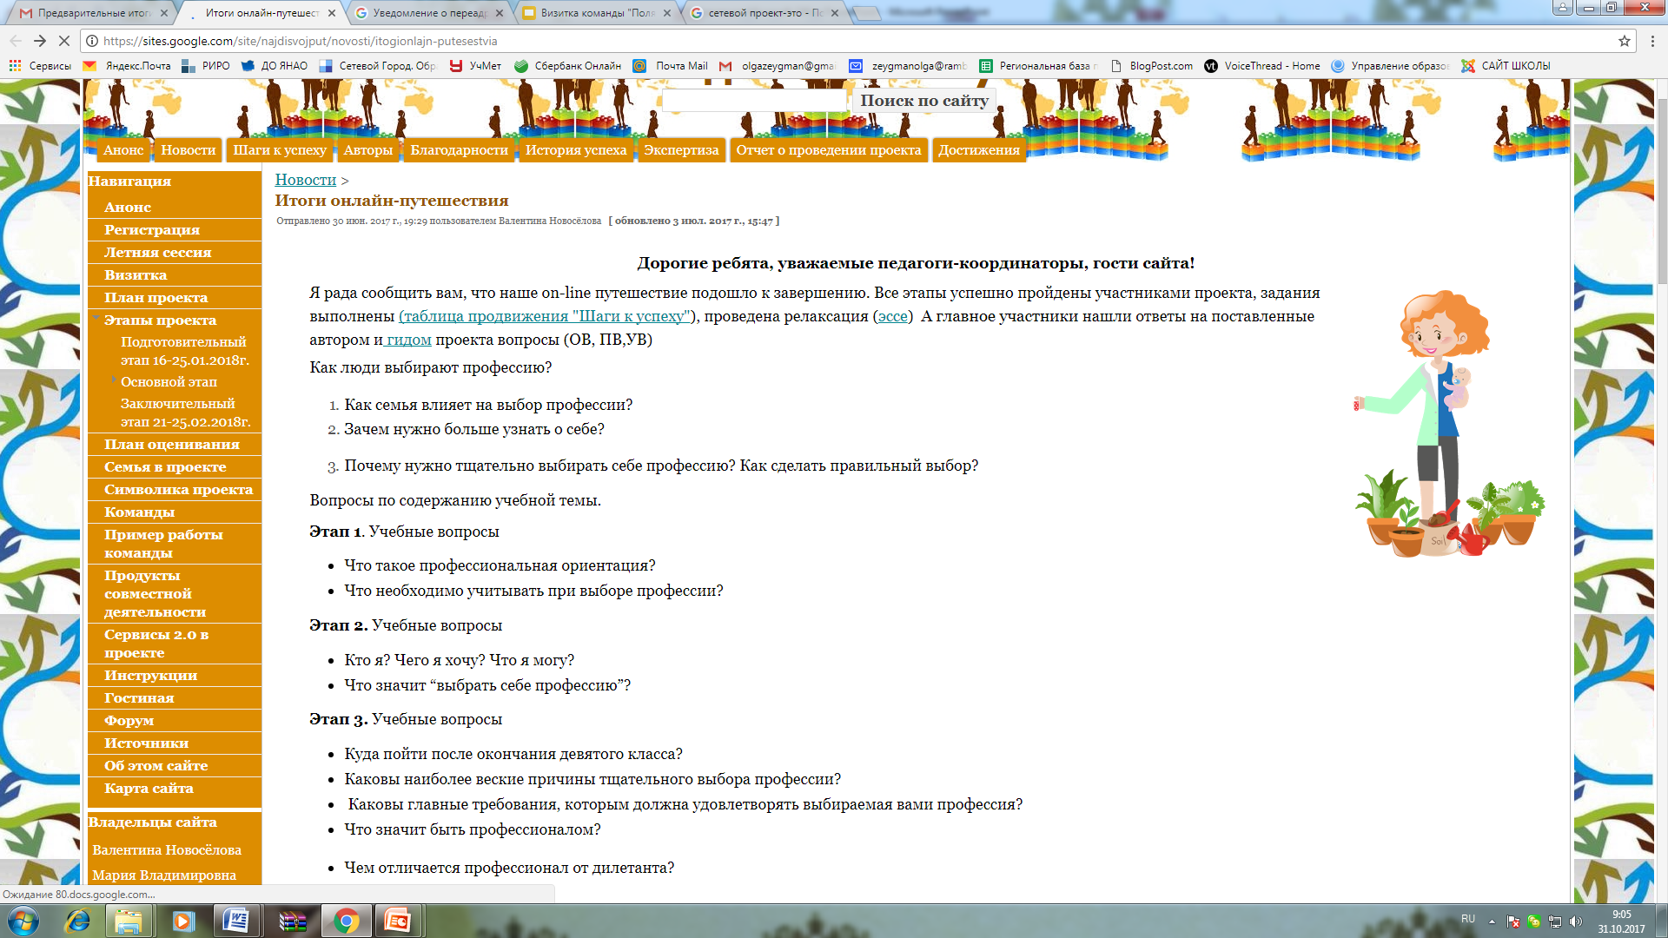
участие в сетевом проекте позволяет учащимся самостоятельного приобретать знания в процессе решения практических задач или проблем, которые требуют интеграции знаний из различных предметных областей для повышения эффективности процесса формирова-ния ключевых компетентностей

Slide 5
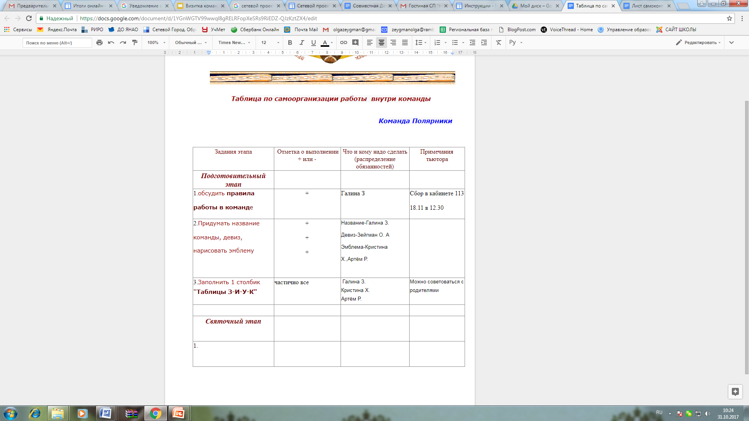
Позволяет планировать совместную деятельность

Slide 6
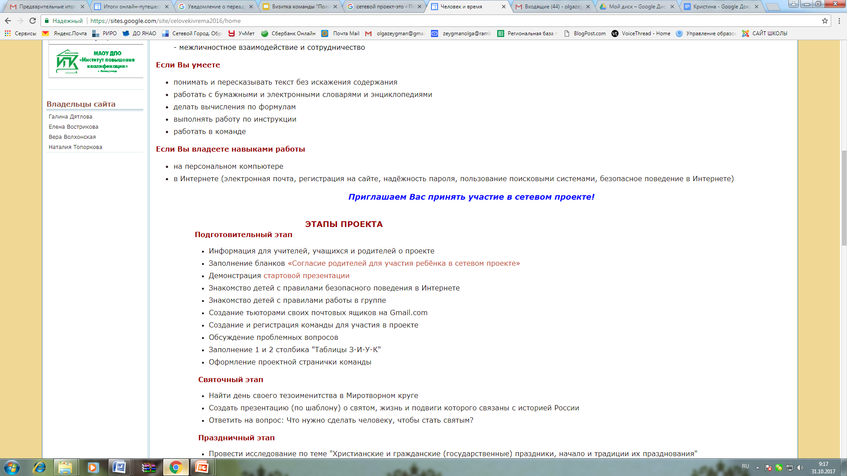
Сетевой проект помогает приобрести навыки использования ИКТ, НО! С обязательным знакомством детей с правилами безопасного поведения в сети Интернет

Slide 7
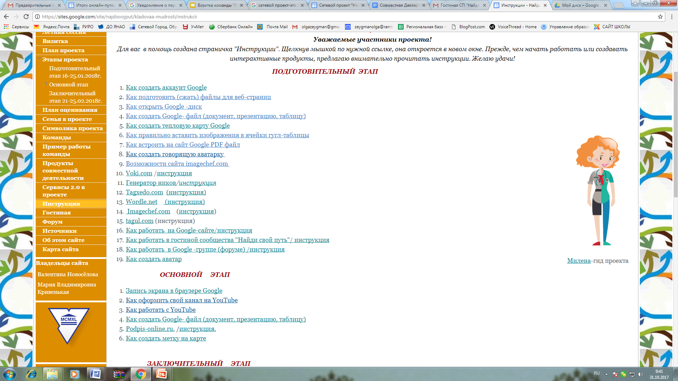

Slide 8
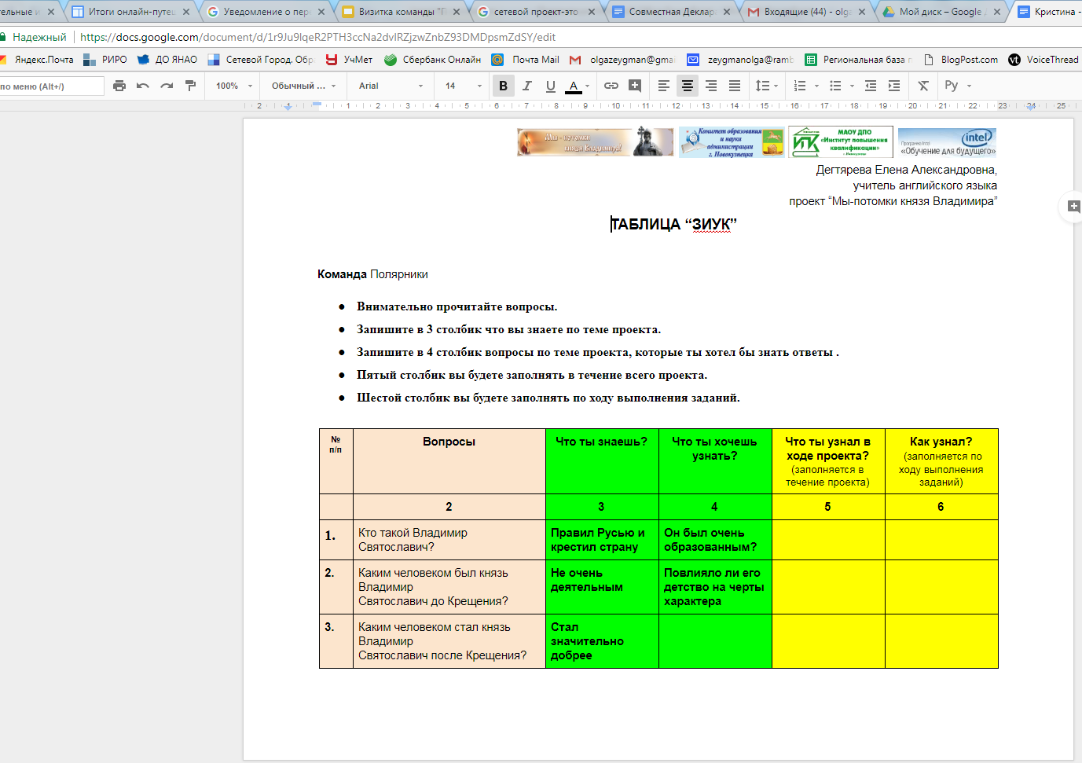
Сетевой проект помогает оценить свои знания и наметить перспективы получения новых знаний

Slide 9
Как правило, организаторы проекта анализируют достижения участников проекта и многие дети узнают, что они очень многому научились, что позволяет повысить самооценку
Из отчета о проведении сетевого проекта “Человек и время”
Положительными достижениями участия учащихся в УСП можно считать:
1) те изменения, которые произошли у них в плане:
- расширения кругозора – 54,
- ИКТ компетенции – 41,
- коммуникативных умений – 34,
- межличностного взаимодействия и сотрудничества – 32,
- критического и системного мышления– 20,
- творческих находок – 32.
2) что, участвуя в проекте, они: повысили свою ИКТ компетенцию, в том числе по поиску и обработке информации – 33; коммуникативную, в том числе научились работать в команде и в паре - 20; научились проводить социологическое исследование – 2, узнали новое в предметной области – 14, приобрели новые личностные качества – 7.

Slide 10
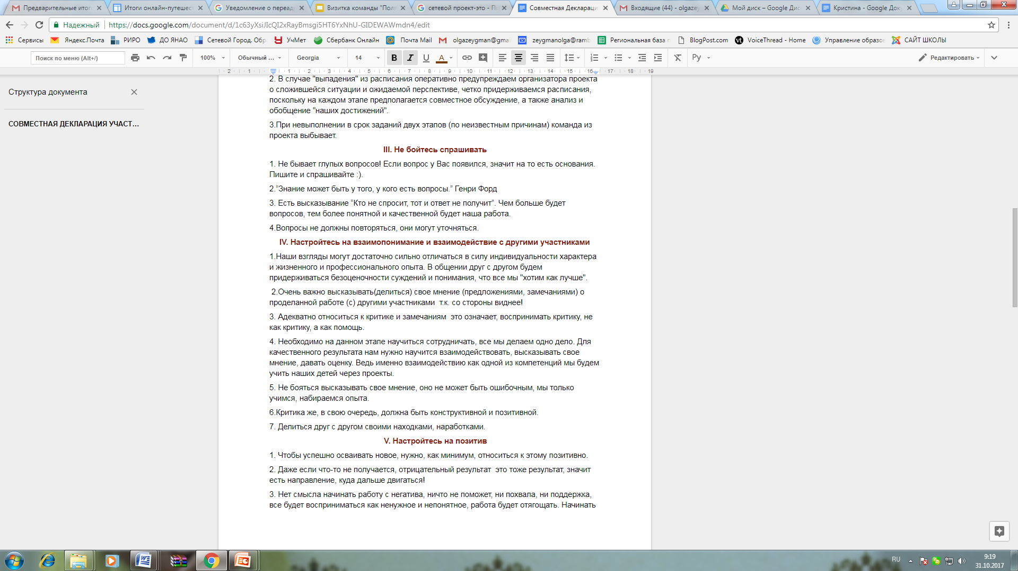
Через участие в сетевом проекте обучающиеся могут реализовать свои потребности в конструктивном общении со сверстниками

Slide 11
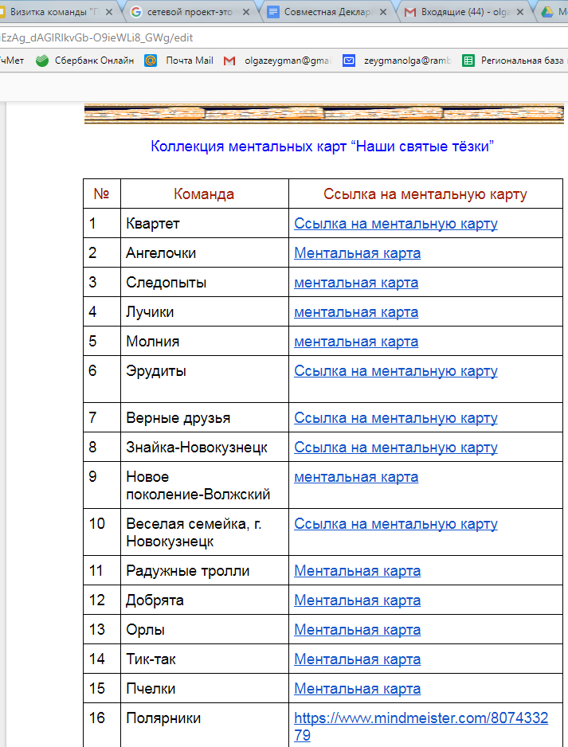
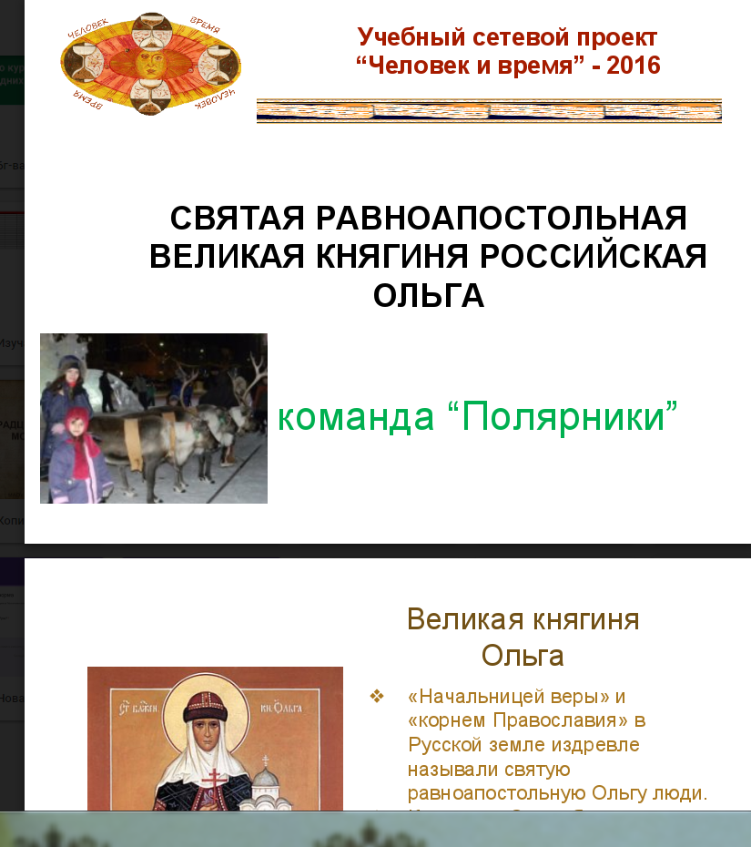
В сетевом проекте всегда есть возможность представить свой опыт и взять лучшее из опыта других участников , даже если твой опыт невелик

Slide 12
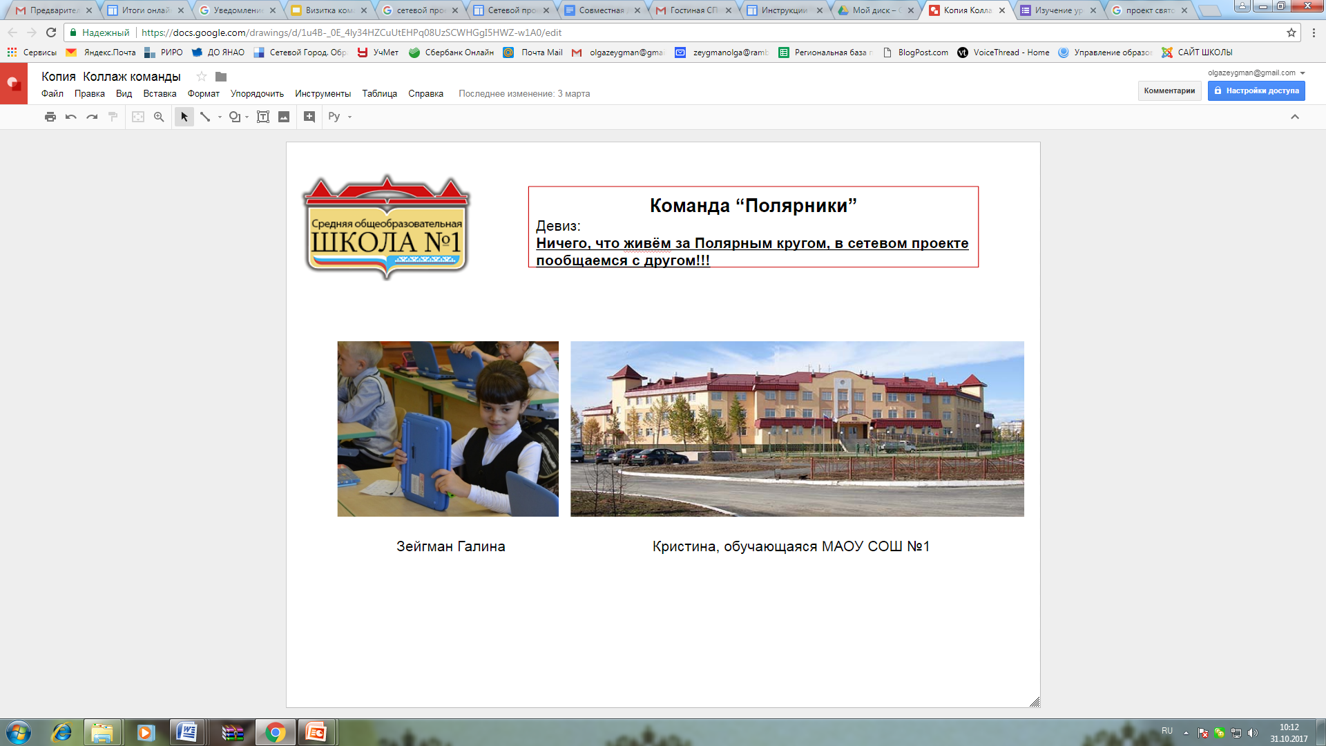
Участие в сетевом проекте позволяет детям, которые не хотят себя визуализировать (что иногда очень актуально для детей, находящихся на домашнем обучении) , успешно проходить все этапы проекта и чувствовать себя полноправным членом команды, в успехе которой есть и его частичка.

Slide 13
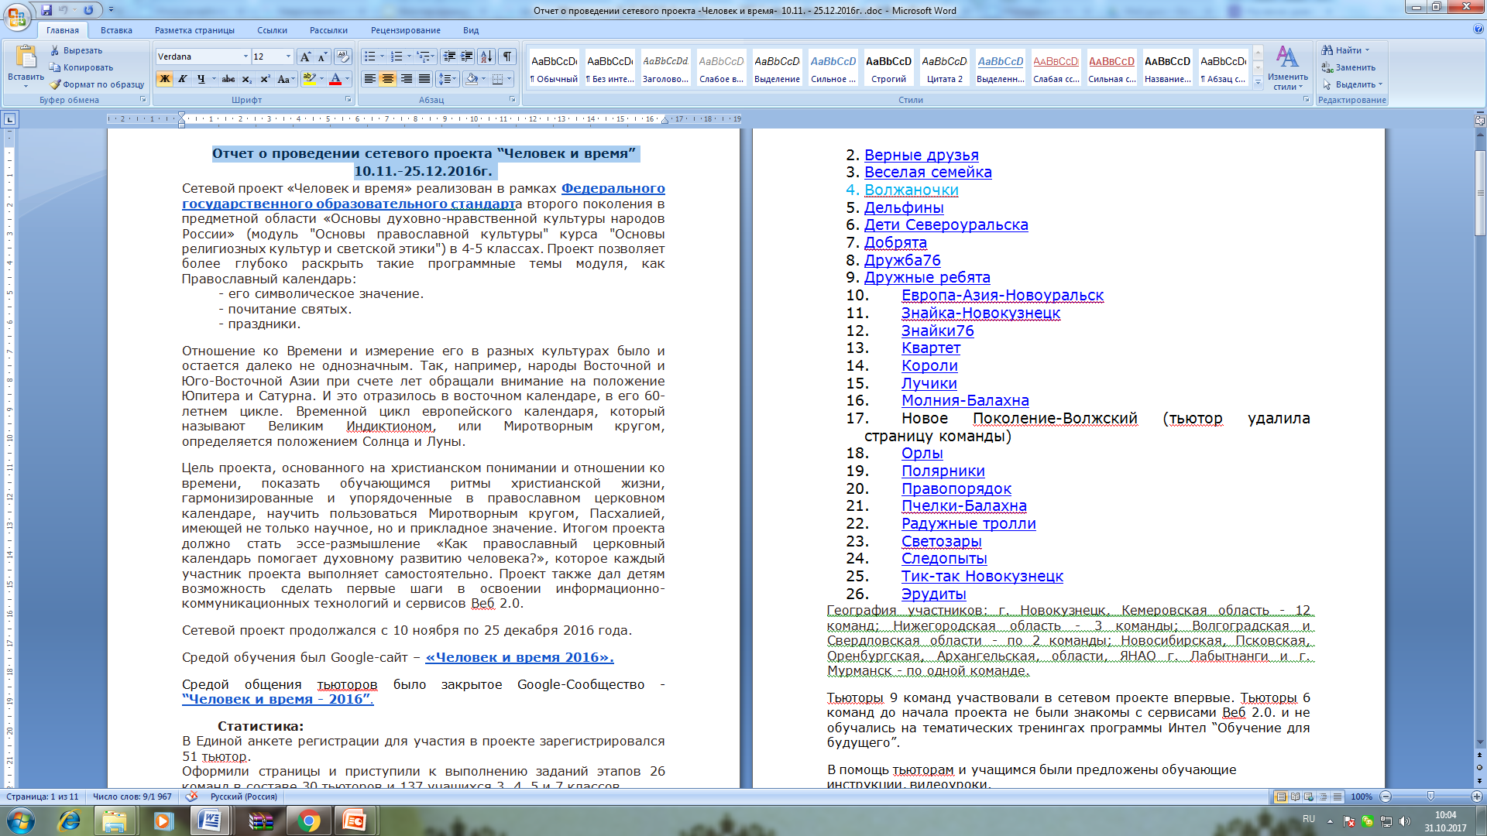

Slide 14
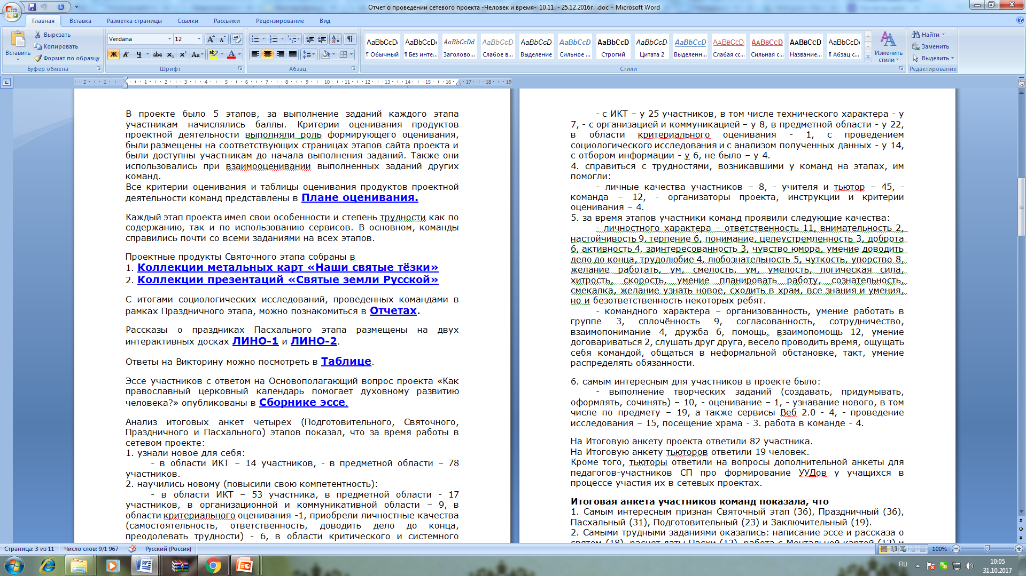

Slide 15
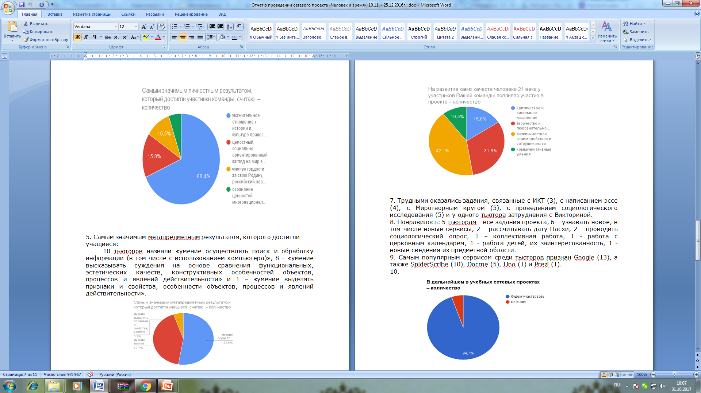

Slide 16
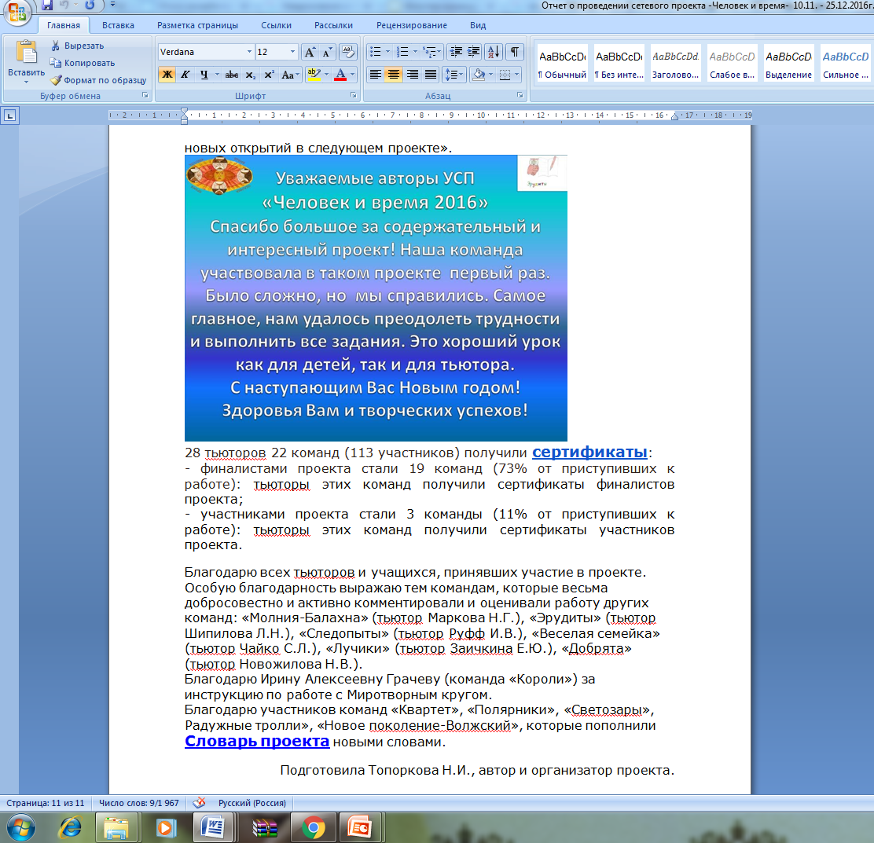

Slide 17
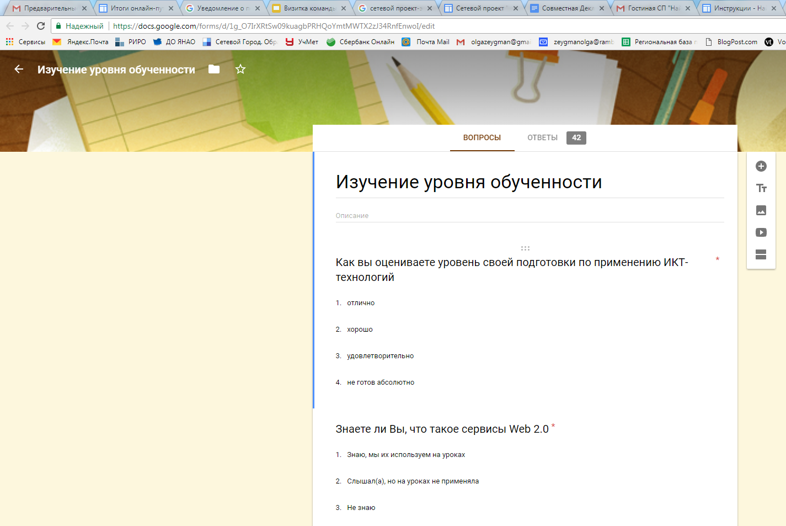
В начале и по завершению проекта можно провести миниопрос, для которого вопросы предлагаются в Google-опроснике, что позволит увидеть положительные изменения

Slide 18
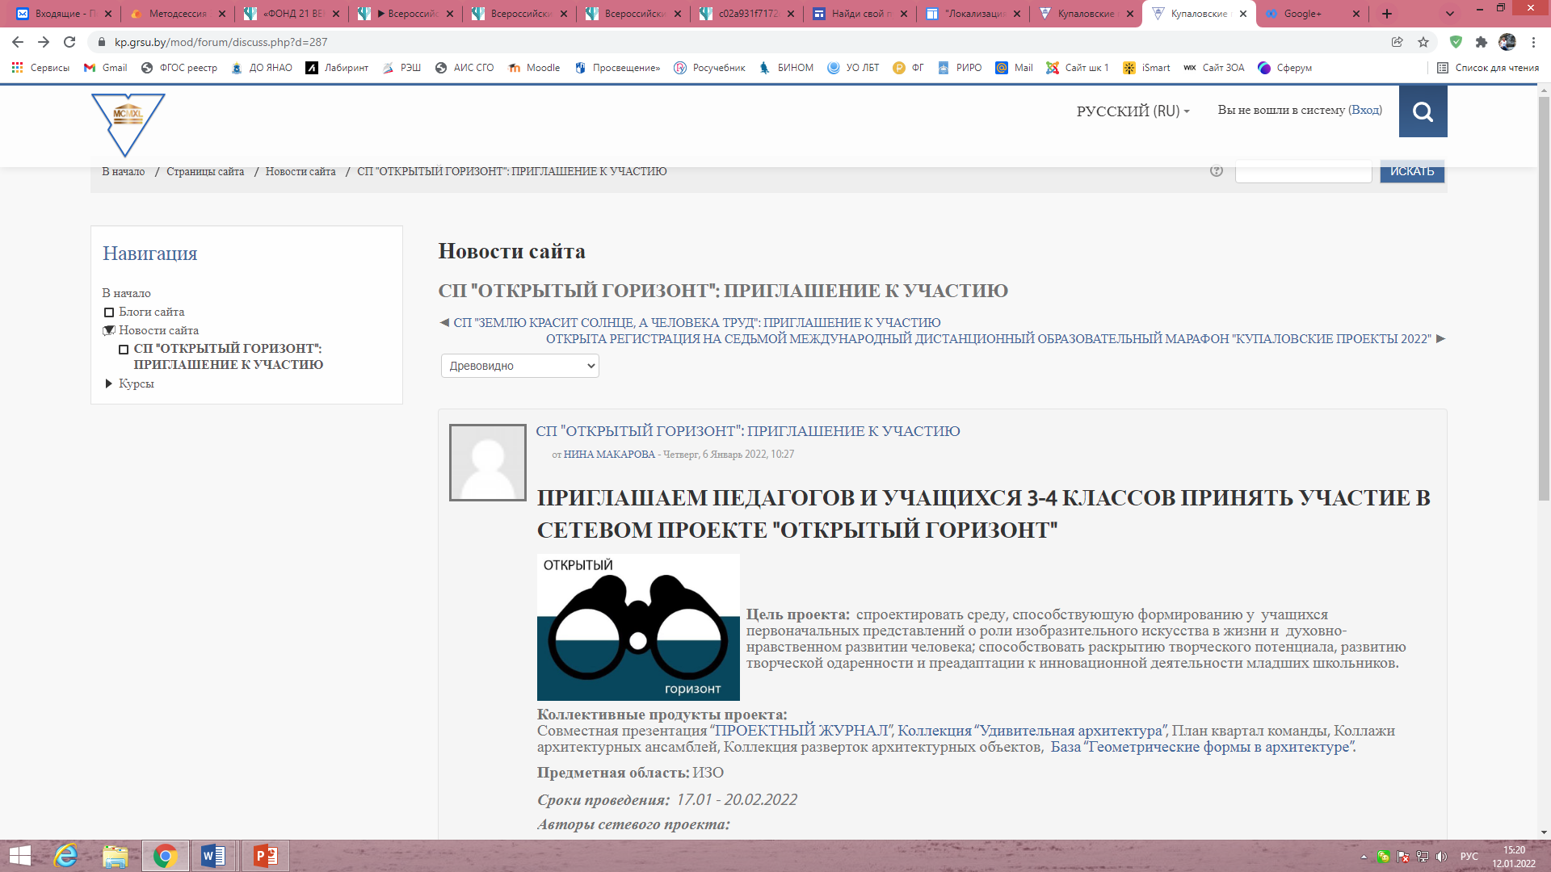
Анонс сетевого проекта «Открытый горизонт» (регистрация с 17.01.2022 года ) https://kp.grsu.by/mod/forum/discuss.php?d=287

